Slide 1
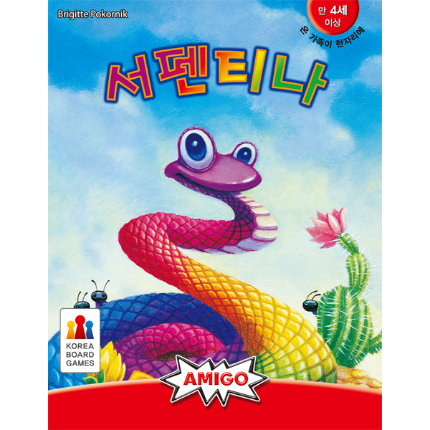

Slide 2
게임 소개
게임 준비
게임 방법
추천 게임

Slide 3
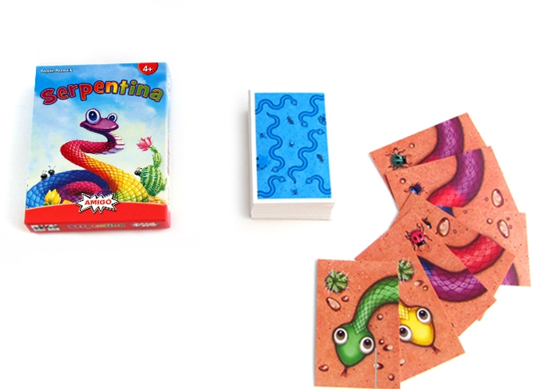
1
게임 소개
1. 알록달록 무지갯빛 뱀 만들기 게임
2. 여러가지 색을 잘 연결해 긴 뱀을
만들어서 점수를 얻는 게임
3. 카드를 통한 색채 인지와
색깔 조합 능력을 향상

Slide 4
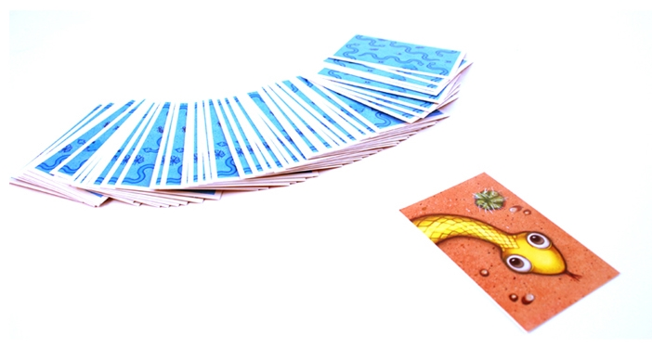
2
게임 준비
카드를 잘 섞은 뒤,
뒷면이 보이게 부채꼴 모양으로 바닥에 놓습니다.
카드 더미에서 한 장을 뽑아
앞면이 보이게 바닥에 펼칩니다.

Slide 5

3
게임 방법
가장 어린 사람부터
시계방향으로 차례가
돌아갑니다.
차례인 사람은 카드 더미에서
한 장을 뽑습니다.

Slide 6
3
게임 방법
뽑은 카드가 바닥에
놓인 카드와
같은 색깔로 연결되면
카드를 연결해 놓습니다.

Slide 7
3
게임 방법
같은 색깔끼리
연결하기 위해
카드 방향을
돌릴 수 있습니다.

Slide 8
3
게임 방법
뽑은 카드가 바닥에
놓인 카드와 같은 색깔로
연결되지 않으면
따로 바닥에 놓습니다.

Slide 9
3
게임 방법
이미 만들어지고
있는 뱀과 연결해
길이를 늘일 수
있습니다.

Slide 10
3
게임 방법
뱀의 머리나 꼬리를
앞서 놓은 쪽으로는
늘일 수 없습니다.

Slide 11
3
게임 방법
하나 이상의 몸통,
머리 하나, 꼬리 하나를
모두 가지고 있다면
뱀을 완성한 것 입니다.
뱀을 완성하면 그 뱀을 자기 앞에 가져다 놓습니다.

Slide 12
3
게임 방법
무지개 색을 띈
머리, 꼬리는
앞서 놓인 몸통이
어떤 색이든
연결할 수 있습니다.

Slide 13
3
게임 방법
자신이 뽑은 카드로만
뱀을 합칠 수 있습니다.
뽑은 카드로 다른 두 마리 뱀을
연결할 수 있는 카드라면
이 카드로 두 뱀을
합칠 수 있습니다.

Slide 14
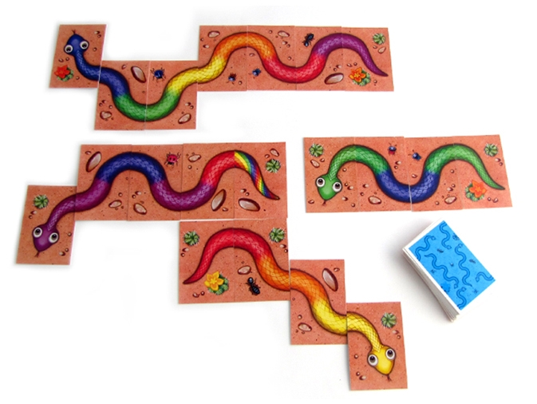



3
게임 종료
7장
4장
카드 더미에 새로운 카드가
없을 때 게임이 끝납니다.
자기 앞에 가져온 카드
장수를 셉니다.
카드를 가장 많이 가진
사람이 이깁니다.
5장
4장

Slide 15
3
게임 요약
게임 준비 : 카드 더미, 카드 1장 공개
1) 카드 1장 뽑고 연결하기
2) 뱀 완성하면 가져오기
게임 종료 : 가장 많은 카드를 가진 사람이 승리

Slide 17
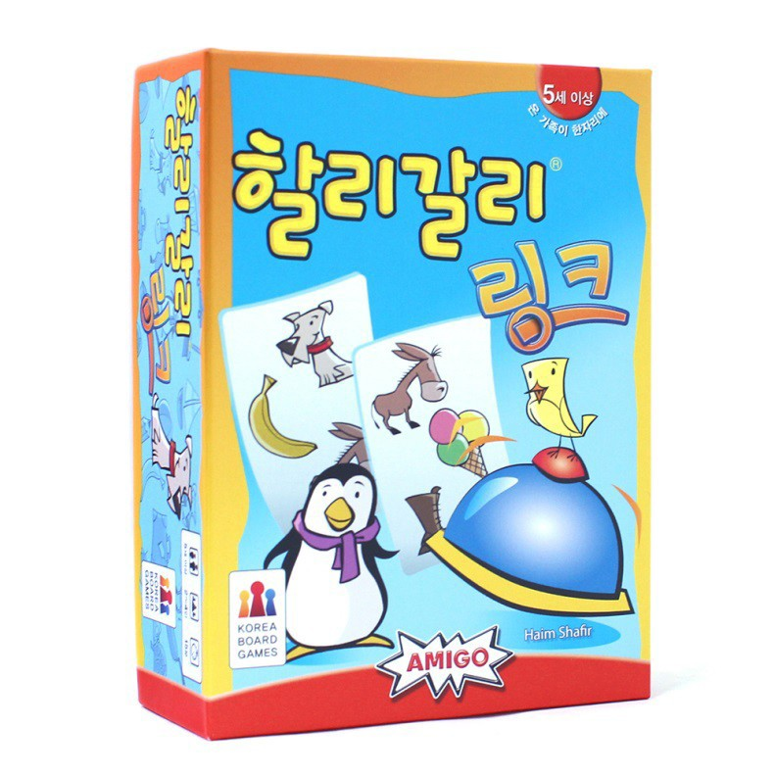
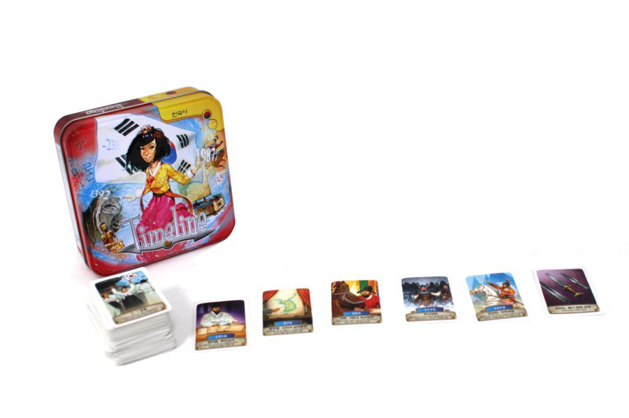
4
추천 게임 – 비슷한 룰의 다른 게임
누구보다 빠르게 ‘링크’ 완성
한국사 연대기 완성 게임
순발력, 집중력, 눈썰미를
총동원해 가장 빨리 같은 그림인
‘링크’를 완성하는 게임
상식과 직감을 동원해 카드를
순서대로 배치하여 한국사
연대기를 완성하는 게임

